Slide 1


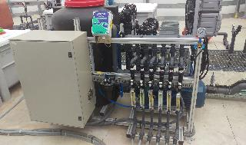
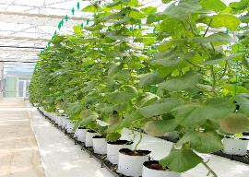
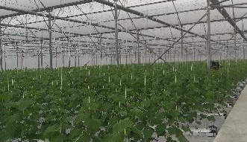
GIẢI PHÁP TOÀN DIỆN CHO
NÔNG NGHIỆP CÔNG NGHỆ CAO. CHIA SẺ KN XÂY DỰNG VÀ ỨNG DỤNG CNC VÀO SẢN XUẤT NN SX RAU HOA

Slide 2

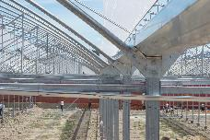

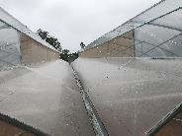
MỤC LỤC
PHẦN 1
GIẢI PHÁP TOÀN DIỆN CHO NÔNG NGHIỆP CNC
1.1. KHẢO SÁT, THIẾT KẾ, QUY HOẠCH TỔNG THỂ
PHẦN 2
CHIA SẺ KINH NGHIỆM VÀ ỨNG DỤNG CNC VÀO
SẢN XUẤT RAU HOA
2.1. ỨNG DỤNG CNC VÀO SẢN XUẤT TẠI CÁC DOANH NGHIỆP SX HOA
1.2. ĐÁNH GIÁ HIỆU QUẢ DỰ ÁN
1.3. THIẾT KẾ, THI CÔNG NHÀ MÀNG, HỆ THỐNG TƯỚI, IOT
1.4. QUY TRÌNH SẢN XUẤT NNCNC
1.5. CÔNG NGHỆ THÔNG TIN TIÊU THỤ NÔNG SẢN
2.2 ỨNG DỤNG CNC VÀO SẢN XUẤT TẠI CÁC DOANH NGHIỆP SX RAU

Slide 3
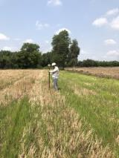
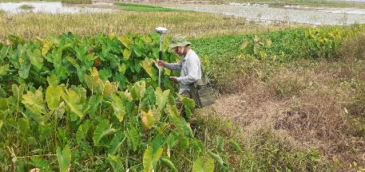
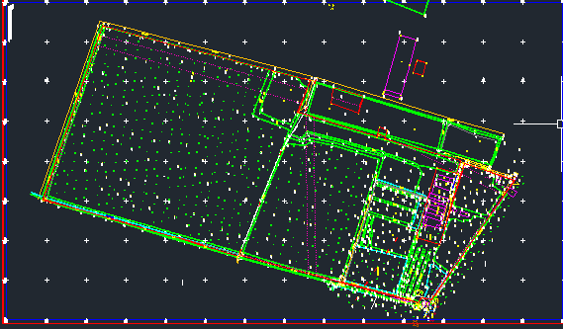
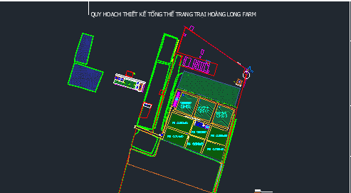
PHẦN 1 - GIẢI PHÁP TOÀN DIỆN CHO NÔNG NGHIỆP CNC
1.1. KHẢO SÁT, THIẾT KẾ, QUY HOẠCH TỔNG THỂ
Khảo sát, đo vẽ , lập bản đồ, quy hoạch

Slide 4

PHẦN 1 - GIẢI PHÁP TOÀN DIỆN CHO NÔNG NGHIỆP CNC
1.1. KHẢO SÁT, THIẾT KẾ, QUY HOẠCH TỔNG THỂ
Khảo sát, đo vẽ , lập bản đồ → Quy hoạch
Sử dụng tối ưu quỹ đất
Bố trí hợp lý khoa học các hạng mục → thuận tiện cho việc đánh giá các tiêu chuẩn
Phân kì các giai đoạn phát triển
4. Phục vụ đánh giá hiệu quả đầu tư dự án

Slide 5
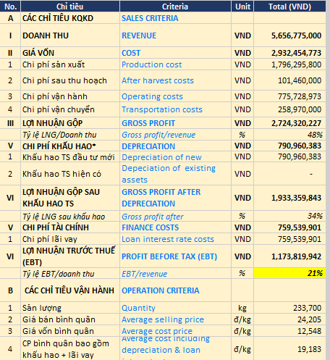
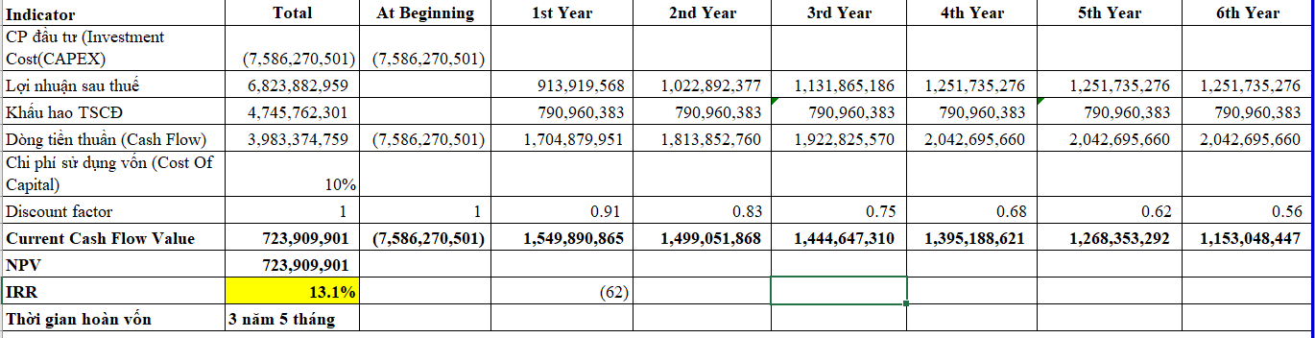
PHẦN 1 - GIẢI PHÁP TOÀN DIỆN CHO NÔNG NGHIỆP CNC
1.2. ĐÁNH GIÁ HIỆU QUẢ DỰ ÁN

Slide 6
PHẦN 1 - GIẢI PHÁP TOÀN DIỆN CHO NÔNG NGHIỆP CNC
1.2. ĐÁNH GIÁ HIỆU QUẢ DỰ ÁN
Đánh giá cơ cấu cây trồng
Cơ sở hạ tầng áp dụng
Công nghệ áp dụng
Risk → Solution
→ Quyết định đầu tư or not?

Slide 7
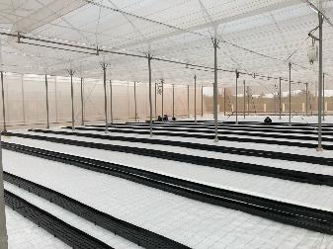
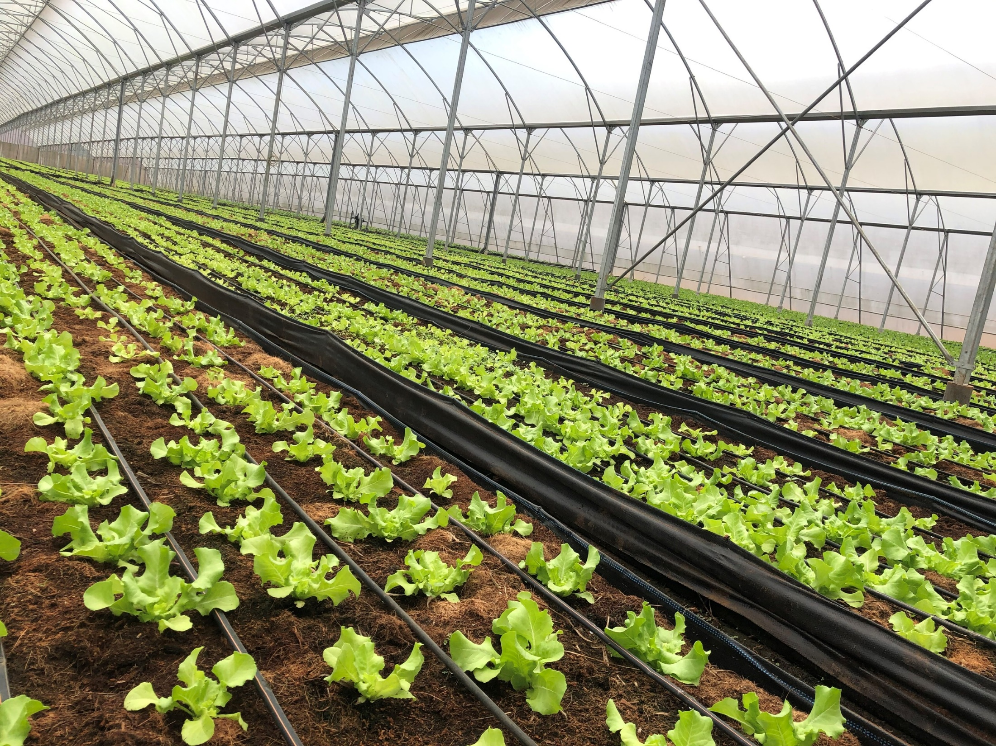
PHẦN 1 - GIẢI PHÁP TOÀN DIỆN CHO NÔNG NGHIỆP CNC
1.3. TK, Thi công nhà màng, HT tưới, IOT
Lựa chọn nhà thầu
Thẩm định thiết kế
Giám sát thi công
Điều chỉnh (nếu có)
Bàn giao vận hành

Slide 8

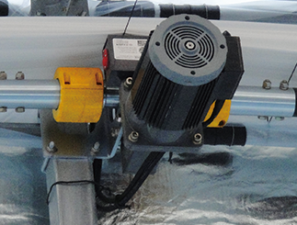
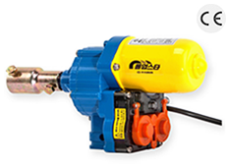
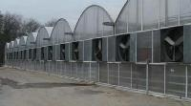
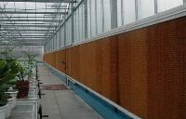
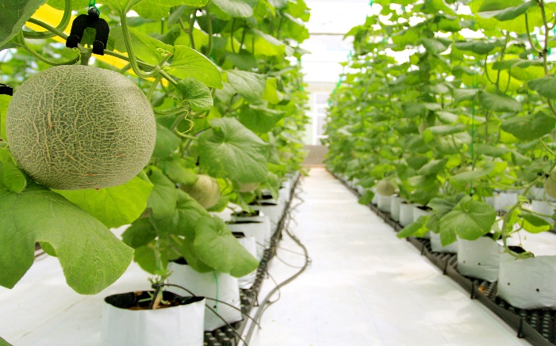

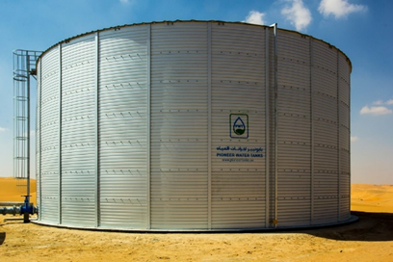
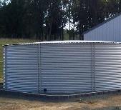
PHẦN 1 - GIẢI PHÁP TOÀN DIỆN CHO NÔNG NGHIỆP CNC
  Motor lưới cắt nắng/ thông gió
  Xuất xứ: Hàn Quốc/ Hà Lan
  Chất lượng tốt, tuổi thọ cao
  Hệ thống làm mát áp suất âm (cooling pad)
  Bạt trải sàn, hệ thống thoát nước ngầm
  Xuất xứ: Cộng hòa Séc, Israel
  Bể nước
  Xuất xứ: Úc

Slide 9
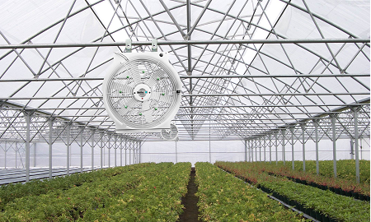
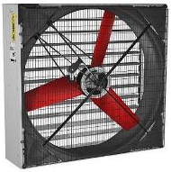
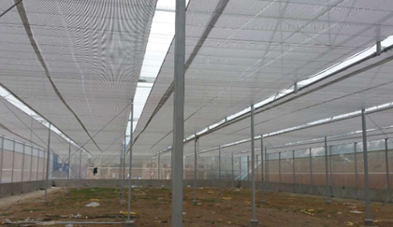
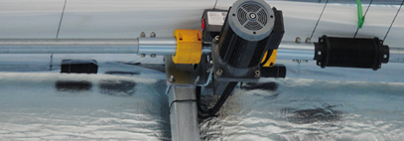
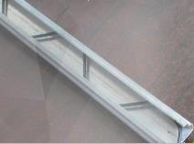
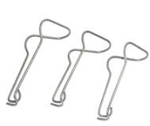
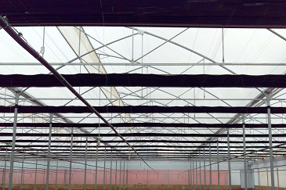
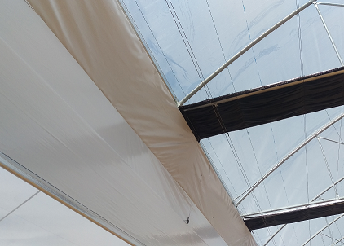
PHẦN 1 - GIẢI PHÁP TOÀN DIỆN CHO NÔNG NGHIỆP CNC
  Quạt đối lưu trong nhà
  Xuất xứ: Hà Lan
  Tuổi thọ: 10-15 năm
  Lưới cắt nắng
  Độ cắt nắng: 45-75%
  Đóng mở bằng motor
  Phụ kiện lắp đặt
  Zigzag, nẹp màng, dây giằng, …
  Lưới Blackout
  Độ cắt nắng: 99.9%, màu đen & màu trắng
  Đóng mở bằng motor

Slide 10
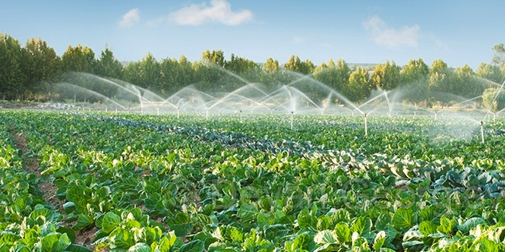
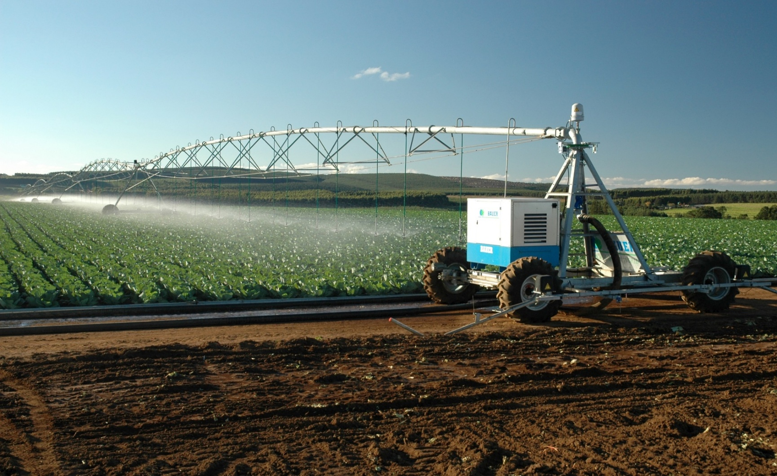
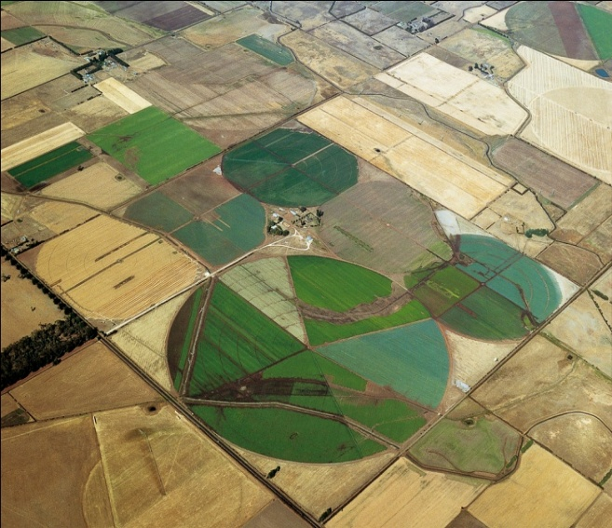
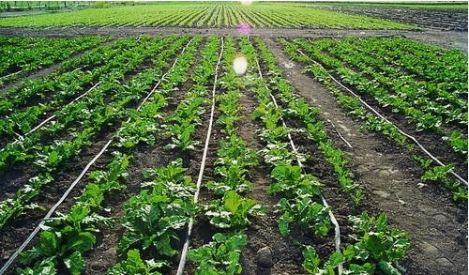
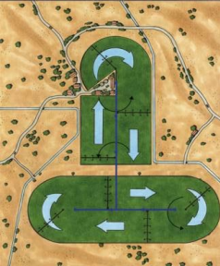
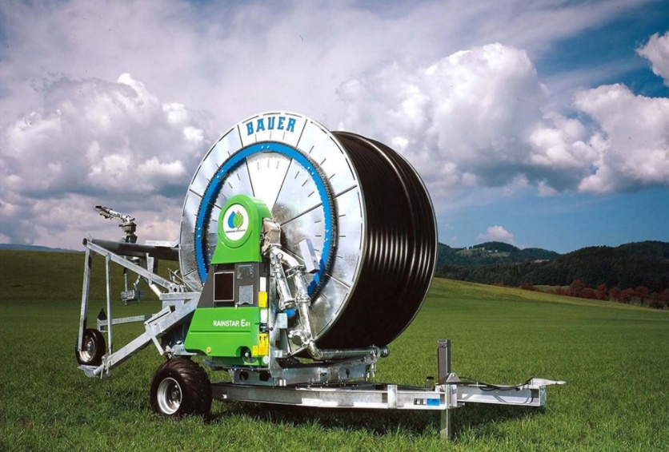
PHẦN 1 - GIẢI PHÁP TOÀN DIỆN CHO NÔNG NGHIỆP CNC
Tưới farm truyền thống
Giải pháp cho farm lớn
HỆ THỐNG TƯỚI TIÊU NGOÀI TRỜI

Slide 11
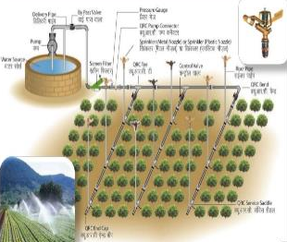
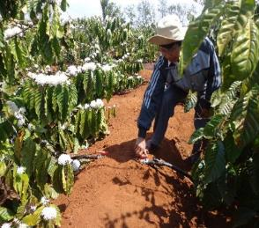
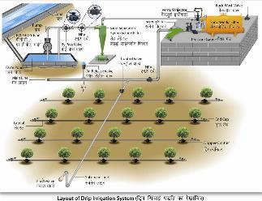
SẢN PHẨM & GIẢI PHÁP
Tưới cánh đồng mẫu lớn trồng cây ngắn ngày (ngô, cỏ, rau mầu, lạc, đậu tương,…)
Khoảng cách lắp đặt đường ống lớn
- Khó vận hành, giám sát, quản lý
Chi phí lắp đặt, quản lý LỚN
- Khó khăn trong việc áp dụng cơ giới hóa vào sản xuất (sử dụng máy vào làm đất, gieo hạt, bón phân, thu hoạch)

Slide 12
PHẦN 1 - GIẢI PHÁP TOÀN DIỆN CHO NÔNG NGHIỆP CNC
1.4. Quy trình SX NN CNC
Đào tạo, chuyển giao
QT sử dụng phân bón hòa tan
IPM trong nhà màng
Các tiêu chuẩn áp dụng
Quy trình vận hành máy móc, pccc,…
Quy trình chăm sóc, thu hoạch, sơ chế sau thu hoạch
Nhật kí điện tử

Slide 13
PHẦN 1 - GIẢI PHÁP TOÀN DIỆN CHO NÔNG NGHIỆP CNC
1.5. Công nghệ thông tin tiêu thụ nông sản
Maketing online → KD online xu thế
Sàn thương mại điện tử

Slide 14
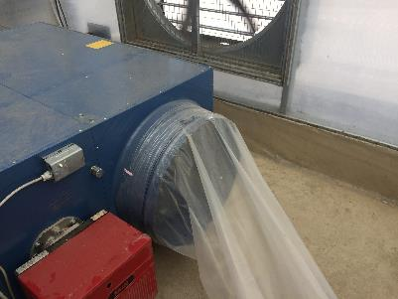
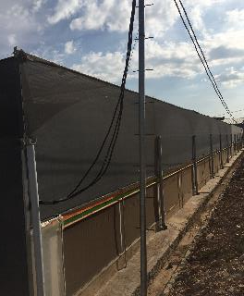
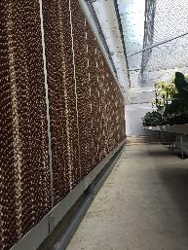
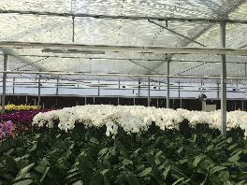
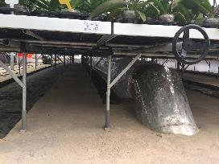
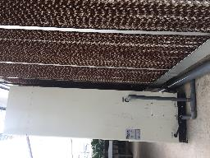
PHẦN 2 – CHIA SẺ KINH NGHIỆM

Slide 15
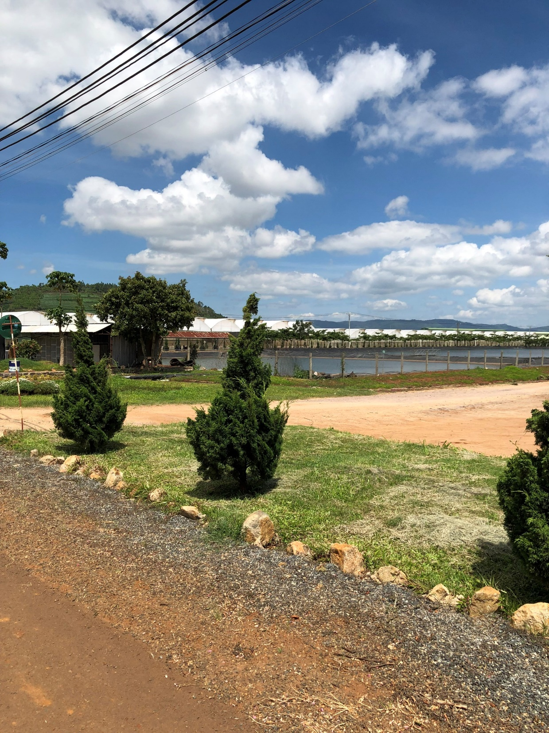
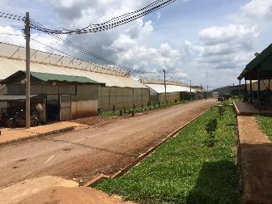
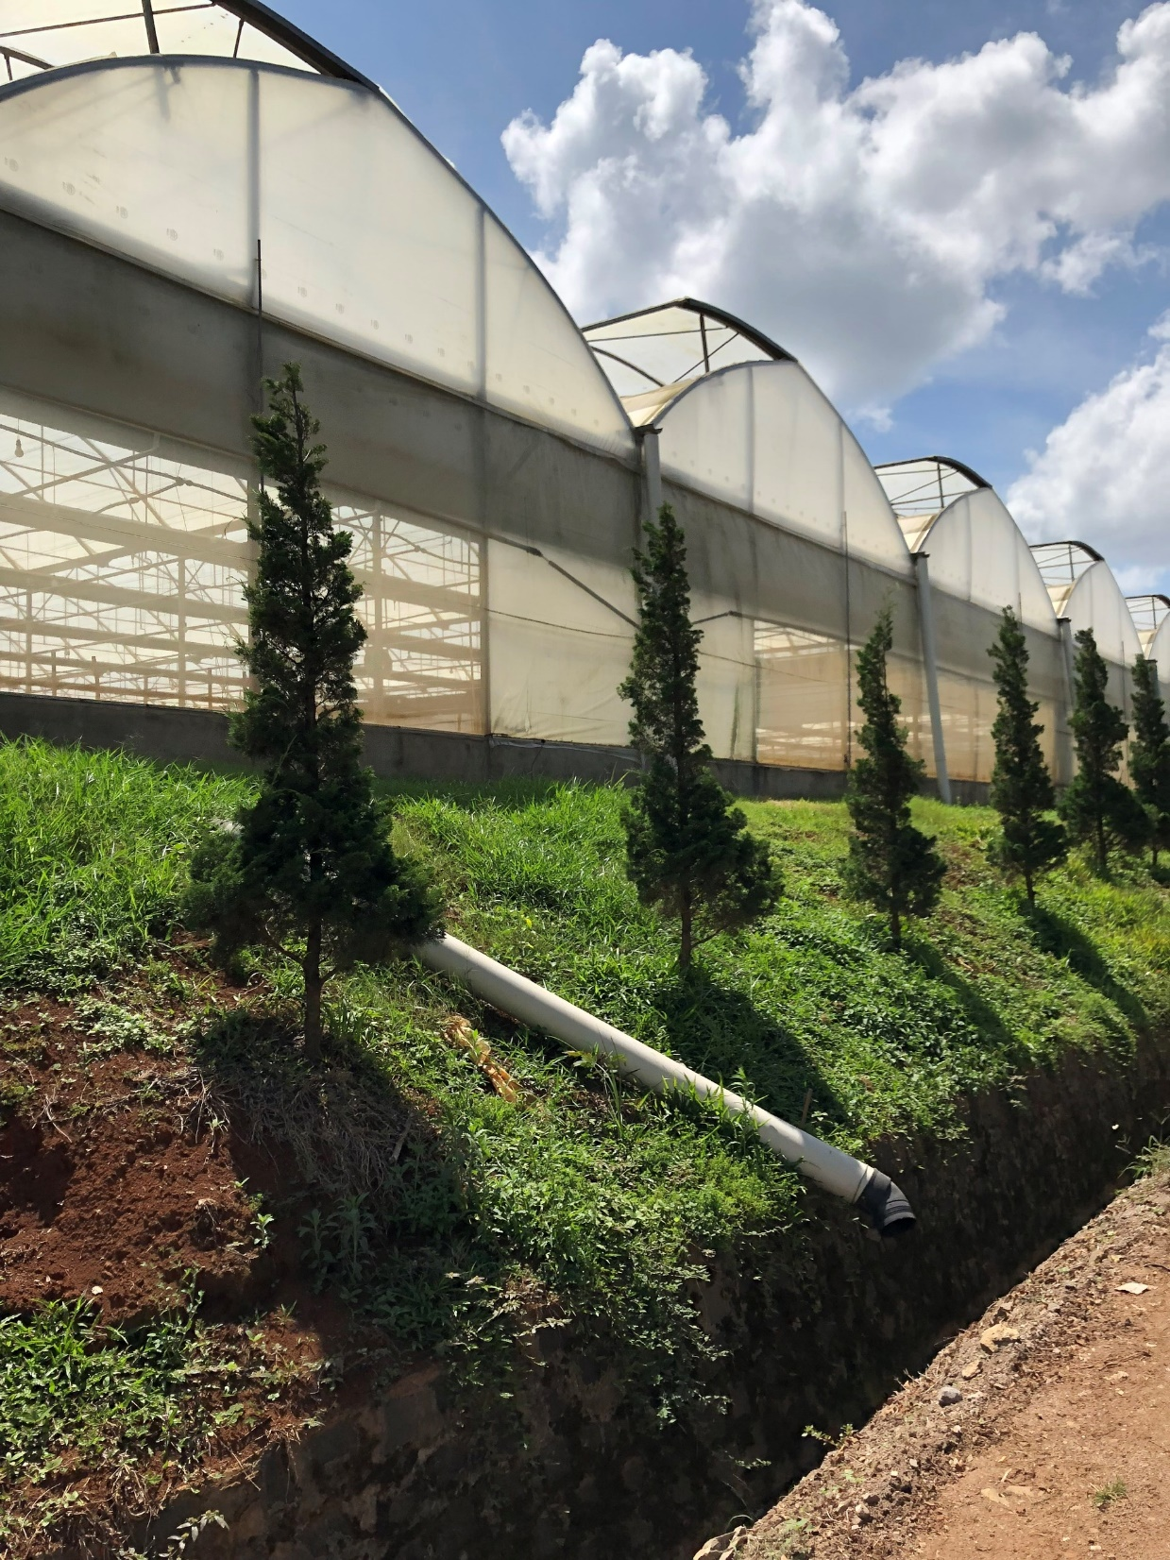
PHẦN 2 – CHIA SẺ KINH NGHIỆM

Slide 16
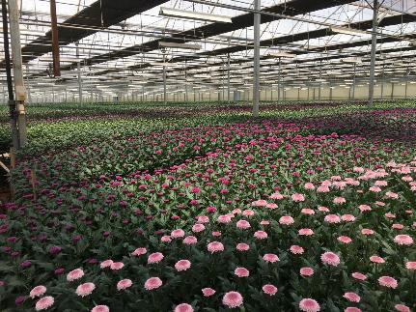
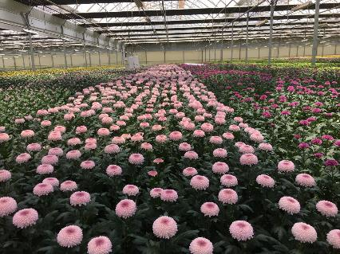
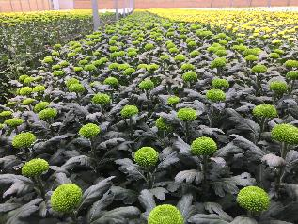
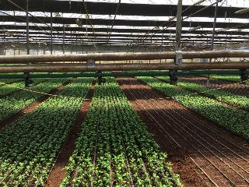
PHẦN 2 – CHIA SẺ KINH NGHIỆM

Slide 17




PHẦN 2 – CHIA SẺ KINH NGHIỆM

Slide 18

PHẦN 2 – CHIA SẺ KINH NGHIỆM

Slide 19





PHẦN 2 – CHIA SẺ KINH NGHIỆM

Slide 20

PHẦN 2 – CHIA SẺ KINH NGHIỆM

Slide 21




PHẦN 2 – CHIA SẺ KINH NGHIỆM

Slide 22


Slide 23




PHẦN 2 – CHIA SẺ KINH NGHIỆM

Slide 24

PHẦN 2 – CHIA SẺ KINH NGHIỆM

Slide 25
CONTACT INFORMATION
Địa chỉ: Công ty TNHH Nông Nghiệp Thông Minh HND Việt Nam
Số nhà 28, Ngõ 62 Phố Ngọc Hà, Phường Đội Cấn, Quận Ba Đình, Hà Nội.
Điện thoại: 0943.843.823
Email: hndgroup86@gmail.com
Website: http://vietsmartagri.com

Slide 26











CÁC ĐỐI TÁC ĐỒNG HÀNH

